Slide 1
Mikrovýzkum
Čeština nerodilých mluvčích Petra Bayerová
ZS 2017/18

Slide 2
Mikrovýzkum
-ý > -ej
adjektiva
nominativ singuláru
masculinum
vliv mluvené (obecné) češtiny

Slide 3
Výběr korpusu
akviziční korpus
online vyhledávání přes KonText ČNK
písemné projevy nerodilých mluvčích
CZESL-PLAIN
část „ciz“
CZESL-SGT
metadata ke všem textům

Slide 4
Práce s korpusem
5. lekce: Dotazovací jazyk CQL. Pokročilé dotazy.
https://wiki.korpus.cz/doku.php/kurz:pokrocile_dotazy
Morfologické značky (tagy)
https://wiki.korpus.cz/doku.php/seznamy:tagy
https://wiki.korpus.cz/doku.php/kurz:regularni_vyrazy

Slide 5
[tag="A.*" & word=".*ej"]

Slide 6
Vybrat texty
medium
limit
pomůcka
typ zkoušky
limit slova
typ tématu
aktivita
zadané téma
postup zadání
prevažující postup
pohlaví
věk
jazyk 1
jazyk 1 skupina
další jazyky
čj SERR
čj v rodině
roky v ČR
studium čj (měsíce, hodiny týdně)
učebnice
bilingvní

Slide 7
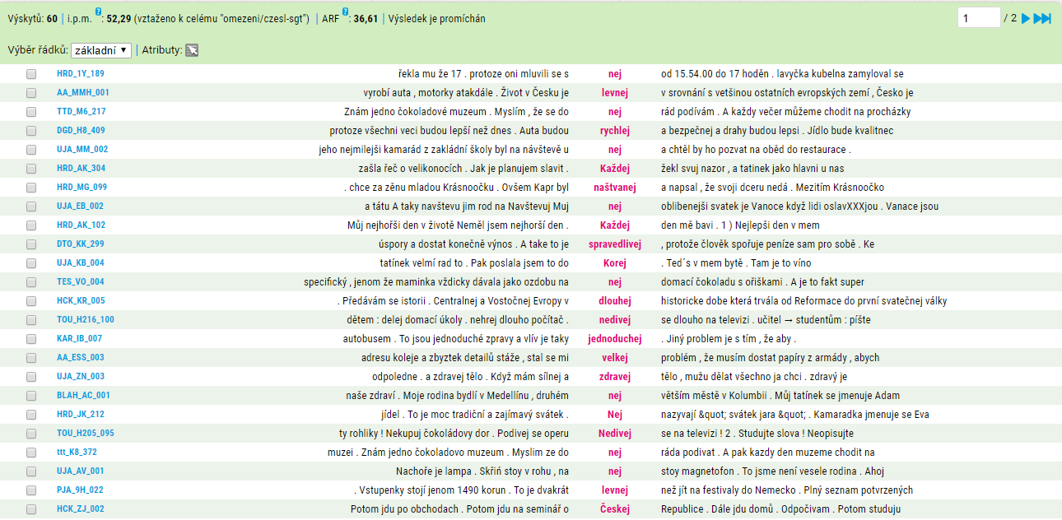

Slide 8
Frekvence – slovní tvar
rychlej
zdravej
levnej
bezpečnej
Každej (každej)
teplej
hezkej
celej
Českej
naštvanej
jednoduchej
dlouhej
spravedlivej
vysokej
velkej
chytrej
minulej
malej

Slide 9
Rychlej
„Naš svět za dvacet let . Ja myslím ze žívot lide na zemi zlepšuje , protoze všechni veci budou lepší než dnes . Auta budou rychlej a bezpečnej a drahy budou lepsi . Jídlo bude kvalitnec , obchody budou vetší . Líde budou žit dele , a budou bydlit v normalních , velkych a hezkych bytach a domach . Zivot na Zemi bude lepši za a lide budou mít moznost lečit ruzne nemoci , ktery dnes…“
název: Náš svět za 20 let
pomůcky: ne
úroveň dle SERR: A1
věk: 20
RJ: ru

Slide 10
Rychlej
„…Myslím , že pro američan čeština je komplikovanější něž pro nás . Taky ruština je trochu tvrdější než čeština a ukrajinština . Proto mně podařilo , že rychlej můžu se naučit spravně mluvit česky . Ted už můžu pochopit spravy , číst novíny a mluvit v bance , kde mě mohou rozumět . Brzo dostanu na vysokou školu , a tam všechno bude těžcí . Ale když budu víc studovat , to snad skončím VŠ …“
název: Čeština a ukrajinština
pomůcky: ne
úroveň dle SERR: A2+
věk: 17
RJ: ru, uk (bilingvní)

Slide 11
Rychlej
„…Člověk žije společno s ostatnými lidmi a proto potřebuje vědet spravy . Dnes není težke vědet co se děje , je hodne ruzných spůsobů dozvědet neco , spravy na televizi , informaci na internetu , časopisy , všechno uděla naš život lepe , a rychlej mužeme dostat informaci . Myslim že to nefunguje dobře všiude , napřiklad za dva měsiců v květnu byly spravy na internetu že znamy herec Džeky Čan zamřel , ale přes nekolik dni , kdy už hodně znamých lidi volali ho rodině aby říct neco o tom svět dozvědel že to…“
název: Volné téma
pomůcky: ne
úroveň dle SERR: A1
věk: 22
RJ: ro, ru (bilingvní)

Slide 12
Rychlej
„…Jestli mluvit o životném stylů tak můžes říXXX , že největši rozdil v rychlosti . Ve městě kde jsem se narodila život je rychlej a většina má zajem jenom o penízXXXpd . a pracuje od rána do večera , všechno chteji udělat rychle a vždy někam spechají . To je dost unavuje a vždycky lidi chteji odjet někam na dovólenu , protože ve městě jsou hodně lidi a aut …“
název: Životní styl v mé zemi a v ČR
pomůcky: ne
úroveň dle SERR: ?
věk: 22
RJ: ru,
en/de

Slide 13
Zdravej
“…Praha je moc hezká . Je to staré město . Myslím , že se ti líbí tady . Těším na tebe ! Měj se hezky . Eva Teď nemám každy čas v parku odpoledne . a zdravej tělo . Když mám sílnej a zdravej tělo , mužu dělat všechno ja chci . zdravý je nejduležitejší vec pro každeho člověk . Snídá stedenou vodu , rohlík a salám . Eva je sekratařka v kanceláři . Pracuje na počitači . Odpoledne odpočivá , čte detektivkou knihu a chodí v parku . Ona ráda tancuje ...”
název: Já a sport
pomůcky: ne
úroveň dle SERR: B1
věk: 23
RJ: zh

Slide 14
Levnej
„…Česko je dospělá země , přestože má malou rozlohu na mapě a počet obyvatelů také je málo , můžem ríct , že Česko je průmyslová země , tady se vyrobí auta , motorky atakdále . Život v Česku je levnej v srovnání s vetšinou ostatních evropských zemí , Česko je turistická země , tady hodně turistů je navždy na ulicích , tady pro ně je hezké , levné , příjemné . Je tady také u Čechů obrovská výhoda , za kterou zavidím čechy , že tady vzdělání je zdarma …“
název: pomůcky: slovník
úroveň dle SERR: B1
věk: 22
RJ: ar

Slide 15
Levnej
„…Ten festival má dobrý program - tam jsou hodně skupin ( kapel ) , který jsme poslouchame a který se nám líbí . Vstupenky stojí jenom 1490 korun . To je dvakrát levnej než jít na festivaly do Nemecko . Plný seznam potvrzených kapel můžeš najít na strankě toho festivalu . Mám tři mistný stan , v kterém jsme můžeme spát …“
název: Pozvání přítele do ČR
pomůcky: slovník
úroveň dle SERR: ?
věk: ?
RJ: ?

Slide 16
Každej
„…Velikonoce jako každej svatek jsme slavili s rodinou . Rano u snídane zašla řeč o velikonocích . Jak je planujem slavit . Každej žekl svuj nazor , a tatinek jako hlavni u nas v rodině vzal ten nejlepši napad . Takže hned po snidaně ja a mama zeptal se jestli chtej k nam přijet na což bratranci žekliže radi přijedou …“
název: Velikonoce
pomůcky: slovník
úroveň dle SERR: A2+
věk: 16
RJ: ru

Slide 17
Každej
„…Můj nejhořši den v životě Neměl jsem nejhorší den . Každej den mě bavi . 1 ) Nejlepši den v mem životě bylo že jsme se s rodinou vydali cestovat po evropě . tata vzal y kamoši . A jeli jsme přez Lotyšško , Latvii , Rusko , Ceslovali jsme měsi c a vratili jsmese zpět do Estonska …“
název: Nejhorší den v životě
pomůcky: ne
úroveň dle SERR: A2+
věk: 16
RJ: ru

Slide 18
Naštvanej
„…Královna jí dalo jmeno Krásnooko , protože měla hezké oči . Za několik dní připlula štika z dalékeho království s dopisem . Král Kapr dopis přečetl tam stálo zě že rak III . chce za zěnu mladou Krásnoočku . Ovšem Kapr byl naštvanej a napsal , že svoji dceru nedá . Mezitím Krásnoočko šla ven , sí prohlídnout okalí , viděla všechno poprvé ! Najednou někde za kamenem , sneka , žizala a kobylka . Žil byl šnek . Bydlel okolo řeky , ale za několik dní se mu chtělo někam na dovolenou…“
název: Pohádka o království ryb
pomůcky: ne
úroveň dle SERR: B1
věk: 15
RJ: ru

Slide 19
Jednoduchej
„… Posloucháme předpověd &apos; počasí a vezmeme si deštník nebo necháme ho domu - je to taky vlív na náš život . Nebo jestli bude zprava o nefungovaní metra a rozhodneme se jet autem nebo autobusem . To jsou jednoduché zpravy a vlív je taky jednoduchej . Jiný problem je s tím , že aby . posluchačů nebo diváků . Taky jsou noviny , které sponzoruje stát a v nich jsou nápsany članky jenom o uspěchu statu , případy se statniky uvaděny jenom z dobré strány…“
název: Řídí můj život média?
pomůcky: ne
úroveň dle SERR: B2
věk: 19
RJ: ru

Slide 20
Velkej
„…jsem musel jet do své studentské oddělení na naší jazykové fakultě , abych vyřidil svoje papíry a poslali mi papíry do česka a počkal jsem na papíry až přijdou z česka a když mi přišly tyto papíry , které obsahují adresu koleje a zbyztek detailů stáže , stal se mi velkej problém , že musím dostat papíry z armády , abych cestoval do česka . Ale uředník tam mě požádal přinést papíry z fakulty . Když jsem jel tam , uřednice která v studentském oddělení mi odmitl dát tyto papíry . požádal jsem děkána stížnost na to …“
název: ?
pomůcky: ?
úroveň dle SERR: B1
věk: 23
RJ: ar

Slide 21
Českej
„… Řikam modlitbu . Delam rozcvičku . Potom se umivam . Dále se oblekám . Potom piju čaj . A jedu tramvají do školy . Tam ja studuju češtinu . Potom obědvam . Potom jdu po obchodach . Potom jdu na seminář o Českej Republice . Dále jdu domů . Odpočivam . Potom studuju češti nu . Potom večeřim v sedm hodin . Potom se divam film . A delam rozcvičku . Potom čtu . Dále řikam modlitbu . A potom jdu spát o půlnoci . To je můj denní program !...”
název: Můj denní program
pomůcky: učebnice/jiné
úroveň dle SERR: ?
věk: 19
RJ: uk

Slide 22
Malej
„…Jmenuje se : Adam Jak je : Ma hnedy vlasy Ma velky nos Je malej Pohadku : jsel rano na prohazku a slišel hlaz rikal : &quot; Adam jsem rožova a trahni me &quot; . Tak Adam na ženu &quot; a Majda rekla &quot; Jo &quot; A tak slí na svajdu . B zlodili moc . Jeden krat Evička jla a miminka …“
název: Pravěk, pračlověk
pomůcky: ne
úroveň dle SERR: ?
věk: 10
RJ: cz (matka češka)
fr

Slide 23
Chytrej
„… Napřiklad čist knihu je lepší než počítač . Nebo jestli jedeš do nejakého mista , uvidíš tam mnoho zajímavého a krasného . Kultura děla každého člověka trochu chytrej . Kultura jeto progress pro mozek . Podivejte na těch lidi , kterým od 15 do 18 let . Oni sedi a hraji na počítači , mozek už nefunguje , normalný počitačový maniaky . Každý človek musí čist knihu maximalné jedenkrat za měsic , chodit do divadla nebo muzea ,…“
název: Jak nás kultura ovlivňuje
pomůcky: ne
úroveň dle SERR: B1
věk: 18
RJ: ru
en

Slide 24
Minulej
„…Zkusím číst hodně zprav , ne jenom s italském tiskem , ale také němečké časopisy . Ja ráda čtu knihy , libí mi moc Nabokoviny knihy , často koupím novou knihu ale minulej román nebýl můj nejoblibenější knihXXX . Četla jsem o holku , která se učila znamení od celé kitky které existuje na světe a připravila bukety pro svého klienti . Ta kniha měla hodně úspěchů , ale já myslím že nebýla nejlepší literatura …“
název: Já a literatura
pomůcky: ne
úroveň dle SERR: A2
věk: 32
RJ: de
it

Slide 25
Vysokej, hezkej
„…Adam je kamara My chodíme do stejnou školu i stejnou třídu . Adam jak vypada ? Je hodně hezkej kluk . Je vysokej 170 cm . Má velkou hlavu , velkou pusu , velký oči a velký nos . On hraje basket a hraje velice dobře . Já hraju taky . My máme hodně rád …“
název: Můj kamarád
pomůcky: ne
úroveň dle SERR: A2+
věk: 14
RJ: zh

Slide 26
Celej
„…Rano je zvykem jíst pasvicené jidlo . Zvykem je take v klidu péct pásky a nekřičet . Říka se , jak provedeš tento den tak budeš mít v životě celej rok až do dáších velikonoc . posvěcený - pokřtěný Můj neoblíbenější svátek je &quot; Vánoce &quot; , protože moje kamarádka taky má narozeniny 25 . 12 …“
název: Velikonoce
pomůcky: slovník
úroveň dle SERR: B1
věk: 14
RJ: ru

Slide 27
Děkuji za pozornost
korpus
tagy
-ej

